Slide 1
Asenkron motorlarda kayıplar ve verim
Anıl ÖZTÜRK

Slide 2
KAYIP ÇEŞİTLERİ
Demir kayıpları
Bakır kayıpları
Rüzgar ve sürtünme kayıpları

Slide 3
Demir Kayıpları
Stator ve rotor saçlarında meydana gelir
Stator frekansı sabittir
Rotor frekansı boş ve yüklü çalışmada düşüktür

Slide 4

Bakır Kayıpları
Stator ve rotordaki omik direnç kaynaklıdır
Kayıp $=I^{2}R$ ile formülize edilebilir
Dirençler sabit olduğundan sadece yükle değişebilir

Slide 5
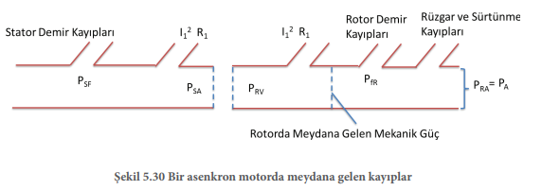
Rüzgar ve Sürtünme Kayıpları
Devirle birlikte değişir fakat sabit kabul edilir
Boş çalışma deneyinde demir kayıplarıyla birlikte bulunur

Slide 6

Etiket Değerleriyle Verimin Bulunması
$\frac{Alınan Güç}{Verilen Güç}$ olarak ifade edilir.
Üç fazlı bir asenkron motora verilen güç;
$\sqrt{3}UIcosφ$ olarak ifade edilir.
U: Fazlar arası gerilim
I: Hat akımı
$cosφ$: Güç katsayısı
Çıkış gücü de aynı şekilde formülize edilebilir.

Slide 7

Verimin Bulunması
$λ$=$\frac{P_{A}}{1,73UIcosφ}$

Slide 8

Yük Altında Verimin Bulunması
Motor devresine bağlanan bir ampermetre, voltmetre ve Cos metre ile motora verilen güç;
$$\sqrt{3}UIcosφ$$
ile bulunur.

Slide 9

Yük Altında Verimin Bulunması
Motordan alman gücü bulmak için; motor, bir frenle yüklenir. Motorun momenti fren ile, devir sayısı da bir turmetre ile ölçülerek:
$\frac{Mn}{0,975} Watt$
olarak bulunur.
Ardından klasik formül ile verim hesaplanabilir.

Slide 10
Asenkron motor çeşitleri
Anıl ÖZTÜRK

Slide 11
Rotor Tiplerine Göre

Slide 12
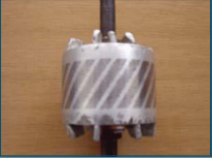
Kısa Devre Çubuklu Rotor
Rotor kanallarına alüminyum eritilerek kısa devre kafes sargıları oluşturulur.
Rotorlar küçük güçlü motorlarda alüminyumdan, büyük güçlü motorlarda bakırdan yapılır.
Çubuklar rotorun her iki tarafından da alüminyum halkalar tarafından kısa devre haldedir.

Slide 13
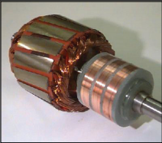
Sargılı (Bilezikli) Rotor
Saçları presle paketleyerek silindir şekline getirilir
Silindirin oluklarına üç fazlı AC sargıları yerleştirilir
Sargılar genelde yıldız bağlanarak mil üzerindeki üç bileziğe bağlanır

Slide 14
Motor Tiplerine Göre

Slide 15
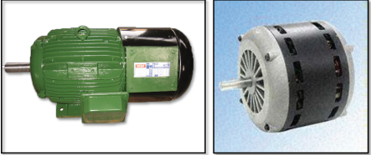
Açık Tip
Motor kapak ve gövdesinde açıklıklar vardır
Hava akışı düzenlenir
En büyük sorun akışı düzenli hesaplamaktır
Sargıların izolasyonu daha hızlı bozunuma uğrar

Slide 16
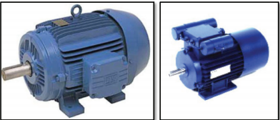
Kapalı Tip
En çok kullanılan tiptir
Maksimum koruma vaadeder

Slide 17
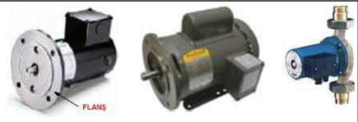
Flanşlı Tip
İş makinesine doğrudan doğruya bağlanabilmek için en uygun tiptir
Milin bulunduğu kapakta dairesel bir metal vardır, kapaklar monte edilerek sistemle bağlantı kurulmuş olur

Slide 18
Rotor Yapılarına Göre

Slide 19
Omik Direncin Motora Etkisi
Kalkınma momenti rotor omik direnci ile doğru orantılıdır
Direnci büyük olan motorların kalkınma momentleri yüksek olacaktır
Direnç büyük olduğundan, kalkınma akımı düşük olur

Slide 20
Yüksek Rezistanslı Rotor
Kısa devre çubukları incedir
Metal kesmeler, haddeler ve preslerde işleyen motorlarda kullanılır
Moment artışı ve kalkış akımı azlığının yanı sıra, artan dirençten dolayı bakır kaybı yükselecek ve verim düşecektir.
Direnç artışı kayma hızını da artırır, böylelikle devir sayısı daha düşük olur.

Slide 21
Alçak Rezistanslı Rotor
Yol alma akımları yüksektir
Kalkınma momentleri düşüktür
Direncin az olması kayıpları azaltır ve verimi artırır
Kayma daha az olacağından rotor hızı daha fazla olur

Slide 22
Tek, İki ve Üç Telli Sarım
Küçük güçlü asenkron motorlarda faz bobinleri genelde tek tellidir.
Motor gücü arttıkça iletken kesit ve çap artmak zorundadır.
Bu zor bir işlem olduğundan, tel sayısı artırılarak aynı etki elde edilir.

